Slide 1
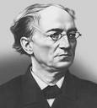
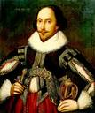
Пашкова Мария Федосеевна Идентификатор:233-067-661 Презентация урока «И для меня любовь-источник счастья.»
Ф.И.Тютчев
В.Шекспир

Slide 2
Интегрированный урок по литературе и английскому языку в 9 классе
В душе померк бы день,и тьма настала б вновь,
Когда бы на земле изгнали мы любовь.
Лишь тот блаженство знал,
Кто страстно сердце нежил,
А кто не знал любви,
Тот все равно,что не жил….
Love-is a storm the lifted beacon which is not growing gym in a golden
and a fog.
Love-is a star which the seaman defines a place at the ocean.

Slide 3
Что такое любовь?
Не меркнущий во мраке и тумане
Любовь-звезда, которую
Моряк определяет место в океане.
В. Шекспир.
Видение
Есть некий час, в ночи, всемирного
молчанья,
И в оный час явлений и чудес
Живая колесница мирозданья
Открыто катится в святилище небес.
Тогда густеет ночь, как хаос на водах,
Беспамятство, как атлас, давит сушу
В пророческих тревожат боги снах!
Ф.И.Тютчев.

Slide 4
Коммуникативные задачи:
Какие этапы в творчестве Шекспира выделяют исследователи?
Что характерно для каждого этапа?
Какие трагедии написал Шекспир?
Каковы основные темы сонетов Шекспира?

Slide 5
W.Shakespeare.
The name of W. Shakespeare is known all over the world. He is the best dramatist of all times and peoples.
W. Shakespear was born on april, 23, 1564, in the town of Stratford-on-Avon. His father, John Shakespear , was a glover. He was a respected figure in Stratford. In his childhood William went to the Stratford Grammar School. There he was taught reading, writing in Latin. At the age of is William married Anne Hathaway, a farmer`s daughter. They had 3 daughters. When he was 21, he went to London. There he worked as an actor in a theater and then began to write plays for the theatre. He wrote 37 plays and became the greatest dramatist of England. He died in 1616 and was buried in the church of Stratford a monument was erected to the great playwright in Westminter Abby.

Slide 6
The mystery of Shakespeare’s name.
The strange mystery surrounding the unknown facts surrounding the life of Shakespeare.It has lead to serious debate surrounding the identity problem of whether Christopher Marlowe and William Shakespeare were in fact one and the same person... Very little is known about the life and career of Gillaime Shakspar--later dubiously presumed to be the playwright, William Shakespeare.
No one knows quite what Shakspar did for a living before he arrived in London. We do know that he established himself in the London theatre by 1592. He had become an actor with London's most prestigious theatrical troupe, the Lord Chamberlain's Men, headquartered in the first professional theater building built since the fall of the Roman Empire. It was called, simply, the Theater. Through the centuries, doubts about the Stratfordian authorship of the Shakespearean canon have produced innumerable alternate theories about who the actual author was—some have suggested the Earl of Oxford, or Francis Bacon, or even Queen Elizabeth. While it is likely that Shakspar was incapable of producing such masterpieces as Hamlet, King Lear, Henry V, Othello, Romeo and Juliet, Macbeth, Midsummer Night’s Dream, Much Ado About Nothing, Richard II, Comedy of Errors, and The Taming of the Shrew--to say nothing of the magisterial Sonnets--it is just as likely that no one will ever be able to find convincing proof that any of the other possible authors wrote them either. It will likely remain one of history’s great enigmas.

Slide 7
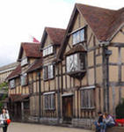
The house of Shakespeare
In April 1552 he was living there in Henley Street, a thoroughfare leading to the market town of Henley-in-Arden, and he is first mentioned in the borough records as paying in that month a fine of p. 5twelve-pence for having a dirt-heap in front of his house. His frequent appearances in the years that follow as either plaintiff or defendant in suits heard in the local court of record for the recovery of small debts suggest that he was a keen man of business. In early life he prospered in trade, and in October 1556 purchased two freehold tenements at Stratford—one, with a garden, in Henley Street (it adjoins that now known as the poet’s birthplace), and the other in Greenhill Street with a garden and croft.

Slide 8
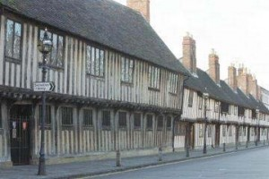
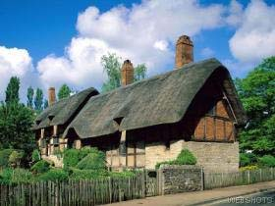
Native Places
Stratford-on-Avon

Slide 9
Shakespeare’s tragedies.
Shakespeare’s work as a playwright is subdivided into 3 periods. Written in the first period , Shakespeare’s plays are mostly history plays like «Henry VI», and comedies with strong elements of farce. His masterpiece of this period is «Romeo and Juliet».
In the second period Shakespeare wrote a number of comedies where he moved away from farce towards romance. In the third period, after 1600, appeared his major tragedies – «Hamlet», «Othello». They presented a clear opposition of order to chaos, good to evil.

Slide 10
«Romeo and Juliette»
Romeo and Juliet,’ Shakespeare’s first tragedy, that he proved himself p. 55the possessor of a poetic and dramatic instinct of unprecedented quality. In ‘Romeo and Juliet’ he turned to account a tragic romance of Italian origin, which was already popular‘in English versions.
Romeo and Juliet,’ as a tragic poem on the theme of love, has no rival in any literature. Of the original representation on the stage of three other pieces of the period we have more explicit information. These reveal Shakespeare undisguisedly as an adapter of plays by other hands. Though they lack the interest attaching to his unaided work, they throw invaluable light on some of his early methods of composition and his early relations with other dramatists.

Slide 11
Between 1600 and 1608 Shakespeare wrote his four great tragedies, «Hamlet» «Othello» «Macbeth» and «King Lear». It is the summit of Shakespeare’s art.«Hamlet» is probably the most popular, the best-known of all Shakespeare’s plays. It is a very philosophical play. Hamlet, Prince of Denmark, is a highly intelligent person. Hamlet’s soliloquy is very famous: «To be, or not to be; that is the question…» Queen Elizabeth I died in 1603 and was succeeded by James VI of Scotland, son of Mary Stuart. James, who became James I of England and Scotland, was a lover of the theatre. Shakespeare wrote a tragedy «Macbeth» in which action passes in Scotland. In 1606 Shakespeare was a very mature and successful playwright. He had become a wealthy man. In «King Lear» we see evil defeated. «King Lear» is the greatest of all Shakespeare’s tragedies. The story of an old king of England and his three daughters was not invented by Shakespeare. Shakespeare hardly ever invented the plot of his plays.

Slide 12
Famous tragedies.
Between 1600 and 1608 Shakespeare wrote his four great tragedies, «Hamlet» «Othello» «Macbeth» and «King Lear». It is the summit of Shakespeare’s art. «Hamlet» is probably the most popular, the best-known of all Shakespeare’s plays. It is a very philosophical play. Hamlet, Prince of Denmark, is a highly intelligent person.
Hamlet’s soliloquy is very famous: «To be, or not to be; that is the question…»
Queen Elizabeth I died in 1603 and was succeeded by James VI of Scotland, son of Mary Stuart. James, who became James I of England and Scotland, was a lover of the theatre.
Shakespeare wrote a tragedy «Macbeth» in which action passes in Scotland. In 1606 Shakespeare was a very mature and successful playwright. He had become a wealthy man.
In «King Lear» we see evil defeated. «King Lear» is the greatest of all Shakespeare’s tragedies.
The story of an old king of England and his three daughters was not invented by Shakespeare. Shakespeare hardly ever invented the plot of his plays.

Slide 14
Sonnets
The collection of Shakespeare’s 154 sonnets thus presents the appearance of an extended series of independent poems, many in a varying number of fourteen-line stanzas. The longest sequence (i.-xvii.) numbers seventeen sonnets, and in Thorpe’s edition opens the volume.
Shakespeare’s sonnets were addressed to the so-called ‘’dark lady’’ and his young friend. The sonnet was the best form to express his individual feeling of friendship, beauty and love.

Slide 15
Shakespeare’s sonnets.
W. Shakespeare
С.Я. Маршак
90
Then hate me thou wilt; if ever, now;
Now, while the world is best my deeds to cross,
Join with the spite of fortune, make me bow
And do not drop in for an after loss;
Ah! do not, when my heart hath scaped this sorrow,
Come in the rearward of a conquered woe;
Give not a windy night a rainy morrow,
To linger out a purposed overthrow,
If thou will leave me, do not leave me last,
When other petty griefs have done their spite,
But in the onset come: so shall I taste
At first the very worst of fortune’s might;
And other strains of woe, which now seen woe,
Compared with loss of thee, will not seem so.
Сонет № 90
Уж если ты разлюбишь – то теперь, Теперь, когда весь мир со мной в раздоре. Будь самой горькой из моих потерь, Но только не последней каплей горя! И если скорбь дано мне превозмочь, Не наноси удара из засады. Пусть бурная не разрешится ночь Дождливым утром – утром без отрады. Оставь меня, но не в последний миг, Когда от мелких бед я ослабею. Оставь меня, чтоб сразу я постиг, Что это горе всех невзгод больнее. Что нет невзгод, а есть одна беда – Твоей любви лишиться навсегда.

Slide 16
Shakespeare’s sonnets.
W. Shakespeare
С.Я. Маршак
102
My love is strengthened, though more weak in seeming’
I love not less, though less the show appear;
That love is merchandized, whose rich esteeming
The owner’s tongue doth publish every where.
Our love was new, and then but in the spring,
When I was wont to greet it with my lays’
As Philomel in summer’s front doth sing,
And stops his pipe in growth of riper days.
Сонет № 102
Люблю, но реже говорю об этом, Люблю нежней, – но не для многих глаз. Торгует чувством тот, кто перед светом Всю душу выставляет напоказ. Тебя встречал я песней, как приветом, Когда любовь нова была для нас. Так соловей гремит в полночный час Весной, но флейту забывает летом. Ночь не лишится прелести своей, Когда его умолкнут излиянья. Но музыка, звуча со всех ветвей, Обычной став, теряет обаянье. И я умолк, подобно соловью: Своё пропел и больше не пою.

Slide 17
Основные положения концепции любви Шекспира, отраженной в сонетах:
1.Любовь-источник силы и счастья. Это величайший дар, который человек получает от жизни.
2.Любовь бессмертна.
3.Любовь многолика. Она дарит не только радость, но она может быть жестокой и коварной.

Slide 18
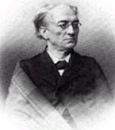
Тютчев Ф. И
Любимые женщины поэта.

Slide 19
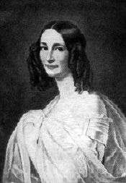
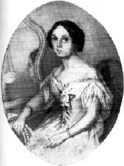
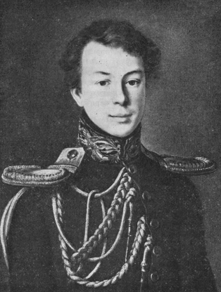
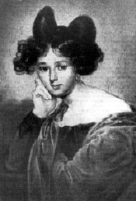
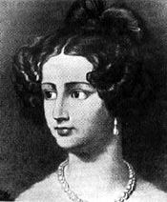
Елена Денисьева
Эрнестина Дернберг
Амалия Лерхенфельд
Элеонора Петерсон

Slide 20
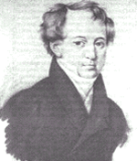
Благодаря общению с этими женщинами
Тютчев создал изумительные стихи.
Какую роль в судьбе и творчествe
Тютчева сыграла каждая из них? Разную, но с полным правом о каждой из них можно сказать: “Любила ты, и так как ты любить, нет, никому еще не удавалось”.

Slide 21
Как это было…
1921. Тютчев только что окончил Моско-
вский университет со степенью кандидата словесных наук и был определен на службу в коллегию иностранных дел в Петербурге. На домашнем совете было решено, что с блестящими способностями Феденьки можно сделать карьеру дипломата. И в середине 1822 года Тютчев едет в Германию в Мюнхен, где получает место сверх читанного чиновника при русской миссии. Никто не знал, что его отъезд обернется разлукой.

Slide 22
Именно здесь, за границей, начинается его личная жизнь, полная страстей и горестей, здесь он начнет создавать изумительные стихи, посвященные своим возлюбленным. Здесь повстречает первую любовь, впервые женится, переживет смерть первой жены, женится вторично, испытывая пылкие чувства.
А.М.Крюденер:
«Мы познакомились во второй половине 1823г. Я была пятью годами моложе его. Отец мой был дипломатом. Мы почувствовали симпатию друг к другу. Часто совершали прогулки по прекрасному Дунаю. Памятью о тех временах навеяно стихотворение:
“Я помню время золотое…”
Однако родители девушки были против нашей женитьбы . Тютчев был убит горем. Его настроение отразилось в стихотворении “К Н.”

Slide 23
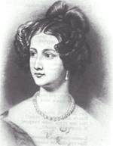
А. М.Крюденер
К. Б.
Я встретил вас – и все былое
В отжившем сердце ожило;
Я вспомнил время золотое --
И сердцу стало так тепло…
26 июля 1970
.
Возлюбленная Ф.И.Тютчева.
Портрет работы И. Штиллера
1830-е гг.

Slide 24
Через 30 лет после их последней встречи (1870) они вновь увиделись в Карсбадене на лечении летом 1870г. В это время сюда съезжалась вся европейская и русская знать, многие знали Тютчева. Но самой радостной была встреча с Амалией. Прогулки с пожилой но все еще сохранявшей привлекательность графиней, вдохновили Тютчева на создание прекрасного стихотворения “Я встретил вас… (на стихи положен романс “Я встретил вас).
Последняя его встреча произошла 31 марта 1873г., разбитый параличом поэт увидел у своей постели Амалию. Лицо его просветлело, в глазах показались слезы. Он долго смотрел на нее, не говоря ни слова.
Амалия пережила Тютчева на 15 лет. Ей он посвятил стихотворения: “Я помню время золотое…”, “Твой милый взор”, “Я встретил”, Я знал ее…”.

Slide 25
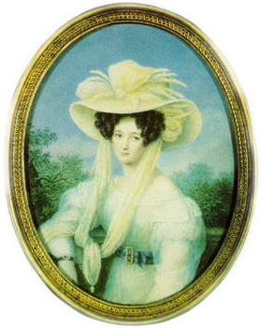
Эл. Тютчева, первая жена поэта
Первой женой поэта стала Элеонора Петерсон, урожденная графиня Ботмер. От этого брака были три дочери: Анна, Дарья и Екатерина.
Худ. И Шеллер, 1827 г.

Slide 26
Элеонора Петерсон:
Летом 1825 получив отказ от родителей Амалии, Тютчев уехал в отпуск, вернулся в 1826г. А 5 марта свадьба Тютчева. Я – вдова русского дипломата (Элеонора Петерсон была на четыре года старше.)
О нашей свадьбе никто не знал, даже родители поэта. Ведь я была лютеранкой, а он православного вероисповедания. Возникли трудности не только с получением родительского благословения, но и разрешения церковного. Мы скрывали свой брак. Сказать, что любила Тютчева – ничего не сказать, я его боготворила.

Slide 27
В 1838 году Элеонора Петерсон пережила страшное потрясение: «Пожар на корабле, где я находилась с тремя детьми. Этот несчастный случай подорвал мое здоровье.»
Простуда и волнение сделали свое. Через 3 месяца после этого события Элеонора скончалась в страданиях. Смерть жены потрясла Тютчева. Он поседел в одну ночь. Это стихотворение он посвятил ей: “Еще томлюсь тоской желанья…”” Тютчев писал:
“Никогда человек не стал бы столь любим другим человеком, сколь я любим ею, в течении одиннадцати лет не было ни одного дня в ее жизни когда, дабы упрочить мое счастье, она не согласилась бы, не колеблясь ни мгновенья, умереть за меня. Она, не колеблясь ни мгновенья, готова умереть за меня”.

Slide 28
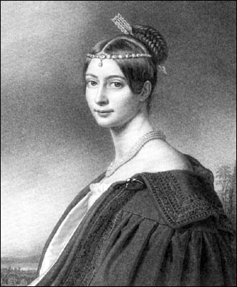
Эрн. Тютчева, вторая жена поэта
Овдовев, поэт женился в 1839 г. на Эрнестине Дернберг, урожденной баронессе Пфеффель. В Мюнхене у них родились Мария и Дмитрий, а младший сын Иван – в России.
Литография Г. Бодмера с оригинала И. Штиллера.

Slide 29
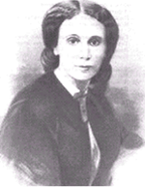
Однолюбом Тютчев не был. Он мог страстно обожать двух женщин сразу. Женщины, которых он любил, отвечали ему еще более беззаветным и самоотверженным чувством. Он умел порой влюбить в себя женщин с первого взгляда.
Е. А. Денисьева
Эта женщина стала последней любовью поэта. Она была для него и блаженством, и безнадежностью. Денисьевой он посветил целый цикл стихов о любви, который так и был назван “Денисьевский цикл”
В нем содержится 21
стихотворение.

Slide 30
Тютчев сумел в своей любовной лирике отразить противоречивость этого чувства. Любовь, по мнению Тютчева, несет ему и счастье, и страдание, это роковой поединок двух сердец, это борьба, в ней есть победитель и побежденный.
Главное, что увидел и высоко оценил Тютчев в женщине это – силу чувства, ее способность на подвиг, на самопожертвование, на самоотдачу.
Конечно, можно по разному относиться к роковым страданиям Тютчева к разным женщинам. Но поэт – вне осуждения. Оправданием для него служит любовь женщин, которые его боготворили. Надо иметь немало внутренних достоинств, чтобы быть любим такими женщинами. Тютчев был необыкновенно галантен, изысканно вежлив с женщинами, и это располагало, это притягивало женщин к поэту. Кроме того, он был блестящим собеседником и увлекательным рассказчиком.

